Slide 1


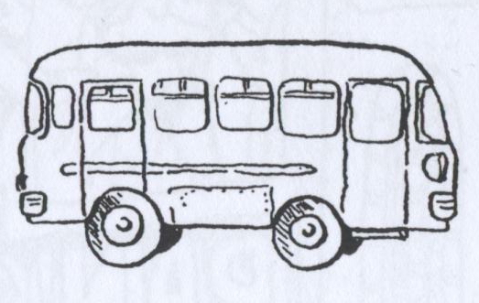

Wie kommst du zur Schule?
Ich fahre
mit dem Bus.
ZU HAUSE

Slide 2
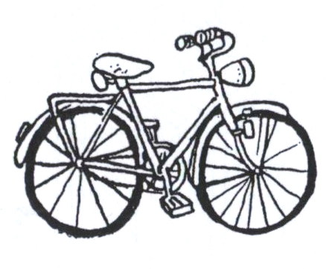
Wie kommst du zur Schule?
Ich fahre
mit dem Fahrrad.
ZU HAUSE

Slide 3
Wie kommst du zur Schule?
Ich fahre
mit der U-Bahn.
ZU HAUSE

Slide 4
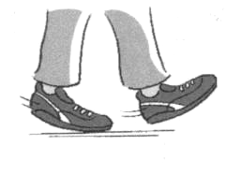
Wie kommst du zur Schule?
Ich gehe
zu Fuß.
ZU HAUSE

